Slide 1
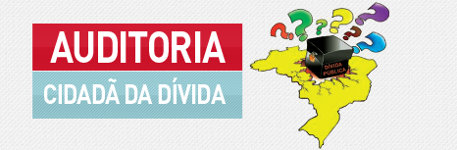
Maria Lucia Fattorelli
Encontro Popular de Mulheres da Nova Esquerda
Auditório
Brasília, 24 de setembro de 2016
Conjuntura Nacional com foco na
Dívida Pública e seus impactos
nas políticas sociais

Slide 2

CONJUNTURA MUNDIAL
Concentração e crescimento do
PODER FINANCEIRO GLOBAL
Desregulamentação
Utilização de alta tecnologias de informação e comunicação
Amplo acesso a paraísos fiscais
Sigilo de operações
Privilégios fiscais
Financiamento de campanhas políticas
Controle na emissão de moedas
DOMÍNIO GLOBAL
Notes:
Suspensão pagamento encargos aos rentistas (Bonos Global 2012 e 2030) desde novembro/2008
Proposta soberana de recompra do restante da dívida por no máximo 30% de seu valor nominal
The Economist (23/04/2009): “Sr. Correa parece ser incorruptível (...) gasto público cresceu 71% em 2008, resultado de investimentos em escolas e hospitais”
ESTA É A PROVA DA VIABILIDADE POLÍTICA DA AUDITORIA DA DÍVIDA
ENQUANTO ISSO, O GOVERNO BRASILEIRO RECOMPRA TÍTULOS DA DÍVIDA EXTERNA A 130% DO VALOR DE FACE, EM MÉDIA

Slide 3
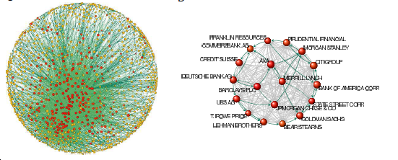
43.000 EMNs : acima de 1.000.000 de de ligações de propriedade
40% do controle nas mãos de 147, e “core” altamente conectado entre si
75% do “core” são entidades financeiras
75% da propriedade destas 147 empresas nas mãos das empresas do centro
Pouco mais de 50 empresas do setor financeiro detém controle do centro
S. Vitali, J.B. Glattfelder, and S. Battiston (2011) The network of global corporate control

Slide 4
AUDITORIA INÉDITA: Departamento de Contabilidade Governamental dos EUA revelou que US$ 16 trilhões foram secretamente repassados pelo Banco Central dos Estados Unidos – FED, Federal Reserve Bank - para bancos e corporações
Citigroup: $2.5 trillion ($2,500,000,000,000)
Morgan Stanley: $2.04 trillion ($2,040,000,000,000)
Merrill Lynch: $1.949 trillion ($1,949,000,000,000)
Bank of America: $1.344 trillion ($1,344,000,000,000)
Barclays PLC (United Kingdom): $868 billion ($868,000,000,000)
Bear Sterns: $853 billion ($853,000,000,000)
Goldman Sachs: $814 billion ($814,000,000,000)
Royal Bank of Scotland (UK): $541 billion ($541,000,000,000)
JP Morgan Chase: $391 billion ($391,000,000,000)
Deutsche Bank (Germany): $354 billion ($354,000,000,000)
UBS (Switzerland): $287 billion ($287,000,000,000)
Credit Suisse (Switzerland): $262 billion ($262,000,000,000)
Lehman Brothers: $183 billion ($183,000,000,000)
Bank of Scotland (United Kingdom): $181 billion ($181,000,000,000)
BNP Paribas (France): $175 billion ($175,000,000,000)
http://www.gao.gov/products/GAO-11-696
Notes:
Suspensão pagamento encargos aos rentistas (Bonos Global 2012 e 2030) desde novembro/2008
Proposta soberana de recompra do restante da dívida por no máximo 30% de seu valor nominal
The Economist (23/04/2009): “Sr. Correa parece ser incorruptível (...) gasto público cresceu 71% em 2008, resultado de investimentos em escolas e hospitais”
ESTA É A PROVA DA VIABILIDADE POLÍTICA DA AUDITORIA DA DÍVIDA
ENQUANTO ISSO, O GOVERNO BRASILEIRO RECOMPRA TÍTULOS DA DÍVIDA EXTERNA A 130% DO VALOR DE FACE, EM MÉDIA

Slide 5
Domínio do Poder Financeiro
FED - Federal Reserve
BCE – Banco Central Europeu
FMI
Banco Mundial
Agências qualificadoras de risco
Financeirização Mundial
Uma das principais engrenagens que alimenta esse esquema e aumenta cada vez mais o poder do setor financeiro é a dívida “pública” gerada sem contrapartida
Notes:
Suspensão pagamento encargos aos rentistas (Bonos Global 2012 e 2030) desde novembro/2008
Proposta soberana de recompra do restante da dívida por no máximo 30% de seu valor nominal
The Economist (23/04/2009): “Sr. Correa parece ser incorruptível (...) gasto público cresceu 71% em 2008, resultado de investimentos em escolas e hospitais”
ESTA É A PROVA DA VIABILIDADE POLÍTICA DA AUDITORIA DA DÍVIDA
ENQUANTO ISSO, O GOVERNO BRASILEIRO RECOMPRA TÍTULOS DA DÍVIDA EXTERNA A 130% DO VALOR DE FACE, EM MÉDIA

Slide 6
BRASIL
9ª Maior Economia Mundial
REALIDADE DE ABUNDÂNCIA
Maior reserva de Nióbio do mundo
Terceira maior reserva de petróleo
Maior reserva de água potável do mundo
Maior área agriculturável do mundo
Riquezas minerais diversas e Terras Raras
Riquezas biológicas: fauna e flora
Extensão territorial e mesmo idioma
Clima favorável
Potencial energético, industrial e comercial
Riqueza humana e cultural
Notes:
Suspensão pagamento encargos aos rentistas (Bonos Global 2012 e 2030) desde novembro/2008
Proposta soberana de recompra do restante da dívida por no máximo 30% de seu valor nominal
The Economist (23/04/2009): “Sr. Correa parece ser incorruptível (...) gasto público cresceu 71% em 2008, resultado de investimentos em escolas e hospitais”
ESTA É A PROVA DA VIABILIDADE POLÍTICA DA AUDITORIA DA DÍVIDA
ENQUANTO ISSO, O GOVERNO BRASILEIRO RECOMPRA TÍTULOS DA DÍVIDA EXTERNA A 130% DO VALOR DE FACE, EM MÉDIA

Slide 7
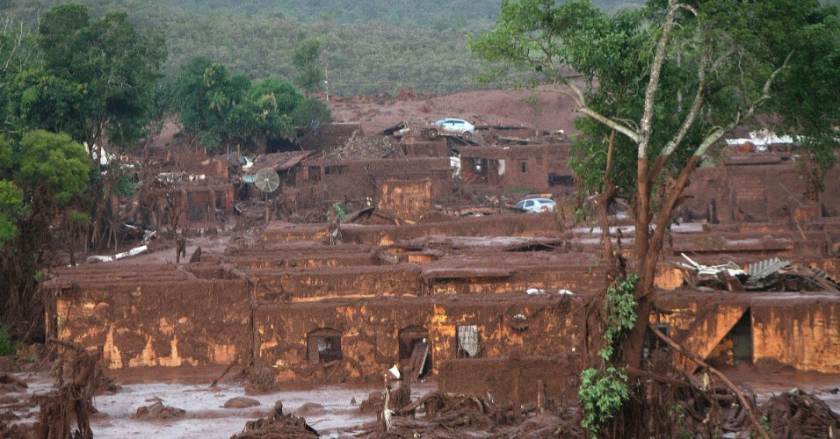
CENÁRIO DE ESCASSEZ
CRISES
Econômica seletiva
  Desindustrialização
  Queda da atividade comercial
  Desemprego
  Perdas salariais
  Privatizações
  Encolhimento do PIB
Social
Política
Ambiental
AJUSTE FISCAL: Corte de investimentos e gastos sociais; aumento de tributos para a classe média e pobre; privatizações
CRESCIMENTO ACELERADO DA DÍVIDA PÚBLICA
Terrorismo Ambiental e Dívida Ecológica http://goo.gl/MH2pLT
Notes:
Suspensão pagamento encargos aos rentistas (Bonos Global 2012 e 2030) desde novembro/2008
Proposta soberana de recompra do restante da dívida por no máximo 30% de seu valor nominal
The Economist (23/04/2009): “Sr. Correa parece ser incorruptível (...) gasto público cresceu 71% em 2008, resultado de investimentos em escolas e hospitais”
ESTA É A PROVA DA VIABILIDADE POLÍTICA DA AUDITORIA DA DÍVIDA
ENQUANTO ISSO, O GOVERNO BRASILEIRO RECOMPRA TÍTULOS DA DÍVIDA EXTERNA A 130% DO VALOR DE FACE, EM MÉDIA

Slide 8
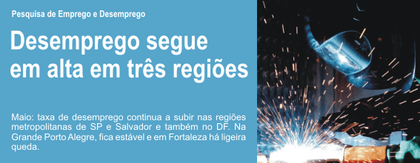

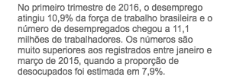
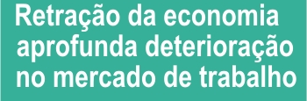
Avanço de Concessões ao Capital Financeiro
Juros elevados, sem justificativa técnica ou econômica
Abuso na utilização de mecanismos financeiros:
    “Swap” Cambial
    Operações “Compromissadas”
Elevação da DRU de 20 para 30%
Independência do BC (PEC 43/2015)
Diversos projetos PLP 257/2016, PEC 241/2016, MP 726 e 727
Cenário de Escassez para a Economia Real
Notes:
Suspensão pagamento encargos aos rentistas (Bonos Global 2012 e 2030) desde novembro/2008
Proposta soberana de recompra do restante da dívida por no máximo 30% de seu valor nominal
The Economist (23/04/2009): “Sr. Correa parece ser incorruptível (...) gasto público cresceu 71% em 2008, resultado de investimentos em escolas e hospitais”
ESTA É A PROVA DA VIABILIDADE POLÍTICA DA AUDITORIA DA DÍVIDA
ENQUANTO ISSO, O GOVERNO BRASILEIRO RECOMPRA TÍTULOS DA DÍVIDA EXTERNA A 130% DO VALOR DE FACE, EM MÉDIA

Slide 9
Cenário de Escassez: DÉFICIT
2016
Projeção de déficit de R$170,5 bilhões nas contas do Setor Público Consolidado (que engloba os orçamentos do Tesouro Nacional, Banco Central e Previdência Social).
2015
No ano de 2015, o mesmo Setor Público Consolidado fechou em déficit de R$ 111,2 bilhões, como amplamente noticiado.
Que déficit é esse?

Slide 10
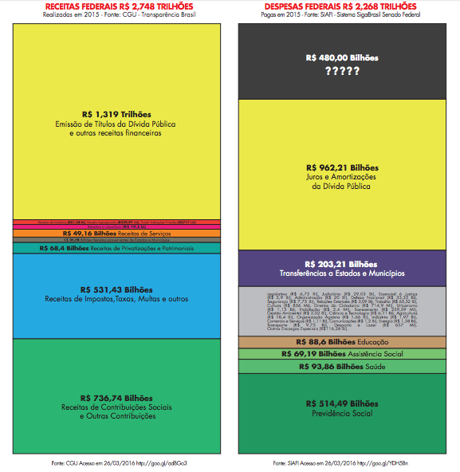
QUANDO COMPUTADAS TODAS AS CONTAS NÃO HÁ DEFICIT
SOBRARAM R$ 480 bilhões em 2015
Juros e amortizações da dívida: gasto mais relevante (42,43%)
Dívida consumiu não somente receitas financeiras, mas também outras receitas orçamentárias, retirando recursos de áreas essenciais

Slide 11
BRASIL
MODELO ECONÔMICO CONCENTRADOR DE RENDA
MODELO TRIBUTÁRIO INJUSTO E REGRESSIVO
SISTEMA DA DÍVIDA: Geração de dívida pública sem contrapartida e regiamente remunerada com juros mais elevados do mundo
METAS ESTÉREIS:
  Superávit Primário
  Controle da Inflação por meio de instrumentos que não a controlam
      Juros elevados
      Base monetária restrita
DESCONTROLE SOBRE A MOVIMENTAÇÃO DE CAPITAIS
DESENVOLVIMENTO SOCIOECONÔMICO TRAVADO
  Insuficiência de investimentos em direitos sociais (educação, saúde, segurança, assistência), infraestrutura, reforma agrária
  Desindustrialização e aprofundamento do modelo de exploração mineral e agroexportador
Notes:
Suspensão pagamento encargos aos rentistas (Bonos Global 2012 e 2030) desde novembro/2008
Proposta soberana de recompra do restante da dívida por no máximo 30% de seu valor nominal
The Economist (23/04/2009): “Sr. Correa parece ser incorruptível (...) gasto público cresceu 71% em 2008, resultado de investimentos em escolas e hospitais”
ESTA É A PROVA DA VIABILIDADE POLÍTICA DA AUDITORIA DA DÍVIDA
ENQUANTO ISSO, O GOVERNO BRASILEIRO RECOMPRA TÍTULOS DA DÍVIDA EXTERNA A 130% DO VALOR DE FACE, EM MÉDIA

Slide 12
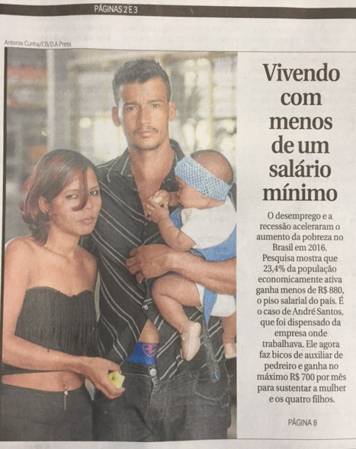
CONCENTRAÇÃO DE RENDA NO BRASIL
0,5 % da população ativa (renda acima de 40 salários mínimos mensais, ou R$ 325 mil anuais) concentra:
30% da renda total e
43% de toda riqueza declarada em bens e ativos financeiros.
Fonte: IPEA - Sérgio Wulff Gobetti e Rodrigo Octávio Orair – com base em dados divulgados pela Receita Federal
23,4 % da população ativa vive com menos de 1 salário mínimo.
Correio Braziliense de 12/07/2016
Notes:
Suspensão pagamento encargos aos rentistas (Bonos Global 2012 e 2030) desde novembro/2008
Proposta soberana de recompra do restante da dívida por no máximo 30% de seu valor nominal
The Economist (23/04/2009): “Sr. Correa parece ser incorruptível (...) gasto público cresceu 71% em 2008, resultado de investimentos em escolas e hospitais”
ESTA É A PROVA DA VIABILIDADE POLÍTICA DA AUDITORIA DA DÍVIDA
ENQUANTO ISSO, O GOVERNO BRASILEIRO RECOMPRA TÍTULOS DA DÍVIDA EXTERNA A 130% DO VALOR DE FACE, EM MÉDIA

Slide 13
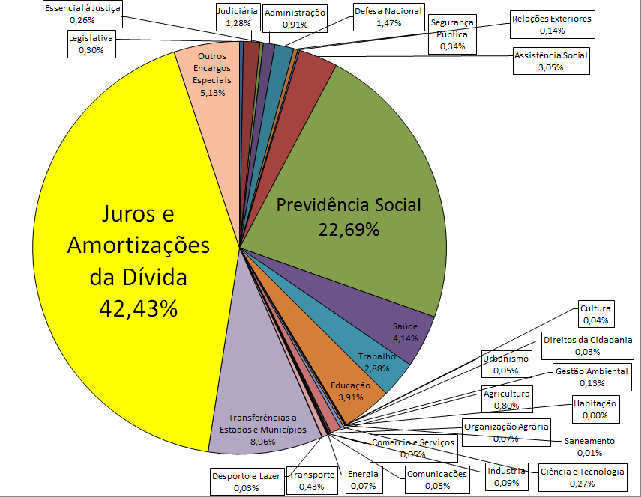
Orçamento Geral da União 2015 (Executado) Total = R$ 2,268 trilhão
Fonte: SIAFI Elaboração: AUDITORIA CIDADÃ DA DÍVIDA

Slide 14
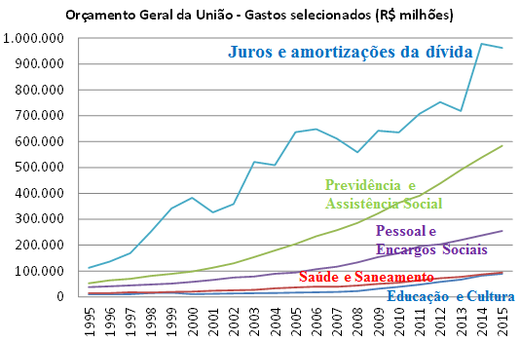
Orçamento Geral da União – Gastos Selecionados 1995-2015
Fonte: SIAFI Elaboração: AUDITORIA CIDADÃ DA DÍVIDA

Slide 15


Qual é a principal determinante da CRISE FISCAL?
DÍVIDA INTERNA CRESCEU 732 BILHÕES em 11 meses de 2015
Qual é a contrapartida dessa dívida?

Slide 16
O que está provocando rombo nas contas públicas é o custo dos mecanismos que geram “dívida” sem contrapartida alguma:
Elevadíssimas taxas de juros: praticadas sem justificativa técnica, jurídica, econômica ou política, configurando-se uma transferência de renda e receita ao setor financeiro privado;
A ilegal prática do anatocismo: incidência contínua de juros sobre juros, que promove a multiplicação da dívida por ela mesma;
A irregular contabilização de juros como se fosse amortização da dívida, burlando-se o artigo 167, III, da Constituição Federal
As escandalosas operações de swap cambial realizadas pelo Banco Central, que correspondem à garantia do risco de variação do dólar paga pelo BC principalmente aos bancos e a grandes empresas nacionais e estrangeiras, provocando prejuízo de centenas de bilhões em 2014/2015;
Remuneração da sobra do caixa dos bancos por meio das “operações compromissadas”, realizadas pelo BC com os bancos, sem a devida transparência. Estima-se gasto de pelo menos R$200 bilhões em 2015.
O ajuste fiscal e os cortes devem ser feitos nos juros abusivos
Notes:
Suspensão pagamento encargos aos rentistas (Bonos Global 2012 e 2030) desde novembro/2008
Proposta soberana de recompra do restante da dívida por no máximo 30% de seu valor nominal
The Economist (23/04/2009): “Sr. Correa parece ser incorruptível (...) gasto público cresceu 71% em 2008, resultado de investimentos em escolas e hospitais”
ESTA É A PROVA DA VIABILIDADE POLÍTICA DA AUDITORIA DA DÍVIDA
ENQUANTO ISSO, O GOVERNO BRASILEIRO RECOMPRA TÍTULOS DA DÍVIDA EXTERNA A 130% DO VALOR DE FACE, EM MÉDIA

Slide 17

Escandaloso crescimento do lucro dos bancos
  Fonte: http://www4.bcb.gov.br/top50/port/top50.asp

Slide 18
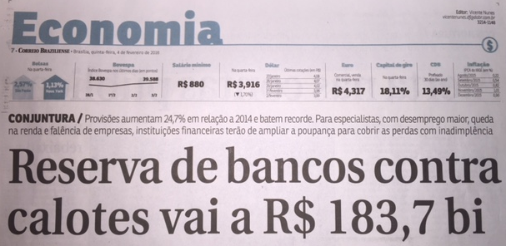
Em 2015, apesar da desindustrialização, da queda no comércio, do desemprego e da retração do PIB em quase 4% o LUCRO DOS BANCOS foi 20% superior ao de 2014, e teria sido 300% maior não fossem as exageradas provisões que reduzem seus lucros tributáveis:

Slide 19

DEALERS: PRIVILEGIADOS COMPRADORES

Slide 20
Década de 70:
dívida da ditadura
Década de 80:
Elevação ilegal das taxas de juros
Estatização de dívidas privadas
Década de 90:
Plano
Brady
Pagamento antecipado ao FMI e resgates com ágio
Fonte: Banco Central - Nota para a Imprensa - Setor Externo - Quadro 51 e Séries Temporais - BC

Slide 21
Fonte: Banco Central - Nota para a Imprensa - Política Fiscal - Quadro 35.

Slide 22
Evidência revelada pela Auditoria Cidadã
“SISTEMA DA DÍVIDA”
Utilização do endividamento como mecanismo de subtração de recursos e não para o financiamento dos Estados
Se reproduz internacionalmente e internamente, em âmbito dos estados e municípios: CRISE EM DIVERSOS ENTES FEDERADOS BRASILEIROS
Dívidas sem
contrapartida
Maior beneficiário:
Setor financeiro
Mecanismos que Geram Dívida
Interferência do FMI
Privilégios Legais, Políticos, Financeiros e Econômicos
Influência do Poder Financeiro
Salvamento Bancário
Sistema da Dívida
Notes:
Suspensão pagamento encargos aos rentistas (Bonos Global 2012 e 2030) desde novembro/2008
Proposta soberana de recompra do restante da dívida por no máximo 30% de seu valor nominal
The Economist (23/04/2009): “Sr. Correa parece ser incorruptível (...) gasto público cresceu 71% em 2008, resultado de investimentos em escolas e hospitais”
ESTA É A PROVA DA VIABILIDADE POLÍTICA DA AUDITORIA DA DÍVIDA
ENQUANTO ISSO, O GOVERNO BRASILEIRO RECOMPRA TÍTULOS DA DÍVIDA EXTERNA A 130% DO VALOR DE FACE, EM MÉDIA

Slide 23

“Sistema da Dívida”
Como opera
Modelo Econômico
Privilégios Financeiros
Sistema Legal
Sistema Político
Corrupção
Grande Mídia
Organismos Internacionais
Dominação financeira e graves consequências sociais
Notes:
Suspensão pagamento encargos aos rentistas (Bonos Global 2012 e 2030) desde novembro/2008
Proposta soberana de recompra do restante da dívida por no máximo 30% de seu valor nominal
The Economist (23/04/2009): “Sr. Correa parece ser incorruptível (...) gasto público cresceu 71% em 2008, resultado de investimentos em escolas e hospitais”
ESTA É A PROVA DA VIABILIDADE POLÍTICA DA AUDITORIA DA DÍVIDA
ENQUANTO ISSO, O GOVERNO BRASILEIRO RECOMPRA TÍTULOS DA DÍVIDA EXTERNA A 130% DO VALOR DE FACE, EM MÉDIA

Slide 24
NOVOS ESQUEMAS DE GERAÇÃO DE DÍVIDA
  CRIAÇÃO DE EMPRESAS ESTATAIS NÃO DEPENDENTES
  ILUSÃO: venda, cessão ou novação de “Dívida Ativa” podre que na verdade não sai do lugar
  EMISSÃO DE DEBÊNTURES: papel financeiro NOVO vendido a investidores privilegiados com desconto de até 60% e juros de 20% ou mais sobre o valor de face
  Imenso dano ao erário = geração de obrigação onerosa = DÍVIDA SEM CONTRAPARTIDA ALGUMA
PEC 241: teto para investimentos sociais essenciais e garantia de recurso para esquema fraudulento que o PLS 204/2016 o PLP 181/2015 e PL 3337/2015 visam “legalizar”
http://goo.gl/YmMe8m

Slide 25






COMO FUNCIONA O ESQUEMA?
ENTE FEDERADO
Estado ou Município
⇧
⇧
ESTATAL NÃO DEPENDENTE
Pessoa jurídica de direito privado
⇧
⇧
INVESTIDOR

Slide 26
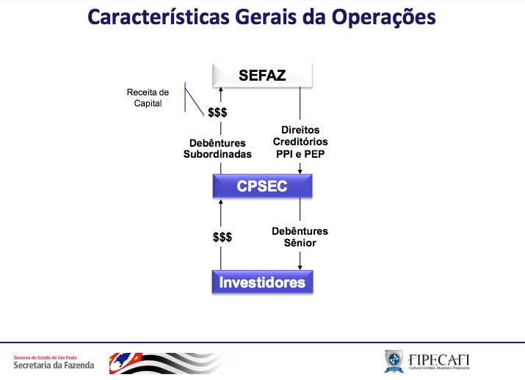
Como o esquema está funcionando em São Paulo - CPSEC

Slide 27

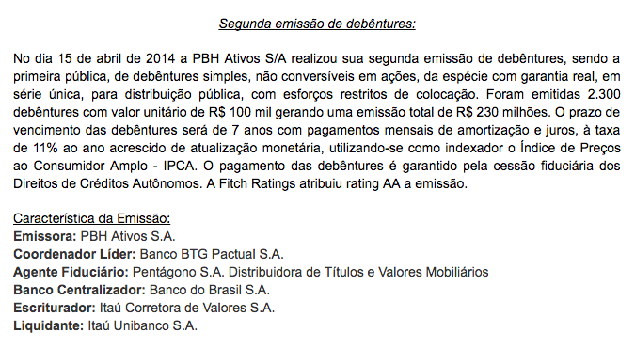
Como o esquema está funcionando em Belo Horizonte
Debêntures pagam juros exorbitantes: IPCA + 11%

Slide 28
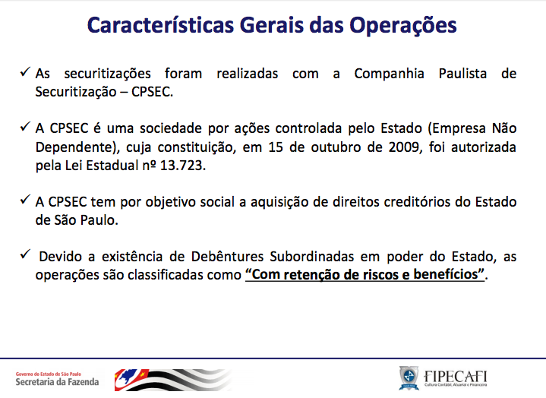
CPSEC em São Paulo

Slide 29
“ESTATAL NÃO DEPENDENTE”
CRIADA PARA EMITIR DEBÊNTURES
  CARACTERÍSTICAS:
  Pode contratar pessoal e diretores livremente, sem concurso público
  Pode comprar livremente, sem licitação
  Seus bens podem ser vendidos sem restrições
  Propaganda de que irá gerir ativos dos entes públicos, o que já faz parte das funções do Poder Executivo
  Ilusão acerca da “venda” ou “cessão” de direitos de créditos de Dívida Ativa e outros créditos. Na prática, tais créditos continuam sendo cobrados pelos órgãos públicos competentes, e apenas servem de parâmetro para a garantia pública concedida a essas empresas

Slide 30
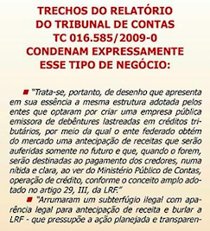
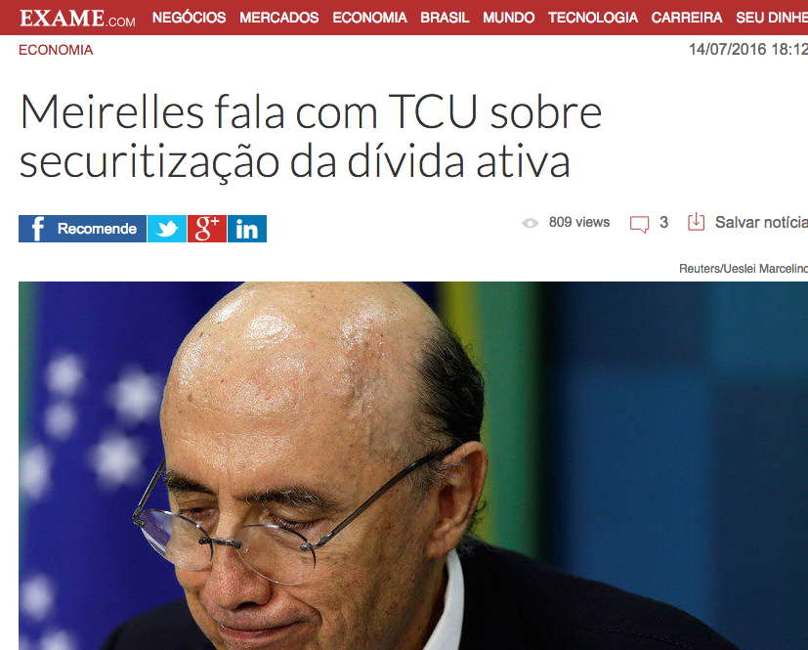
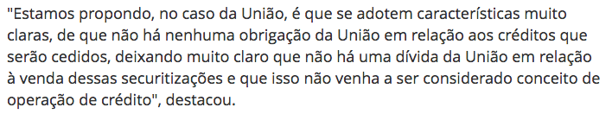
NÃO EXISTE A PROPAGANDEADA “CESSÃO” DE CRÉDITOS DE DÍVIDA ATIVA
X

Slide 31
NÃO EXISTE A PROPAGANDEADA “CESSÃO” DE CRÉDITOS DE DÍVIDA ATIVA
X
  Mas simplesmente a comercialização de papéis financeiros (debêntures) que possuem a garantia do ente federado – União, Estados ou Municípios.
  A Dívida Ativa é meramente o parâmetro para indicar o tamanho da garantia inicial concedida pelo ente federado à “estatal não dependente”.
  Essa confusão tem justificado o deságio de até 60% na venda das debêntures a investidores privilegiados.
  A Dívida Ativa não é vendida. Não sai do lugar e continua sendo cobrada pelos órgãos públicos competentes.

Slide 32


Juros pagos pela “estatal não dependente” superam a parcela anual recebida de investidores
Valor de Face
100%
Deságio
50%
Juros
23%
a.a.
Valor recebido em 4 parcelas
12,5 % por ano
O valor desembolsado pelo investidor privilegiado que compra as debêntures senior é menor que os juros que recebe, pois paga parcela de 12,5% do valor de face e recebe juros de 23%. A estatal ainda arca com custos financeiros, consultorias, remuneração administradores... onerando pesadamente o Estado.

Slide 33
Esquema de Geração de Dívida Pública
Estados e municípios não terão benefício algum
  Recursos auferidos pela empresa estatal não dependente com a venda de debêntures senior serão rapidamente consumidos com:
  Deságio
  Pagamento de juros exorbitantes
  Consultorias e custos financeiros
  Remuneração de administradores
  Por se tratar de estatal não dependente, os entes federados serão chamados a honrar a garantia e continuar pagando juros e amortizações das debêntures, gerando dívida pública.
  PEC 241/2016 GARANTE RECURSOS PARA
  ESTATAIS NÃO DEPENDENTES

Slide 34
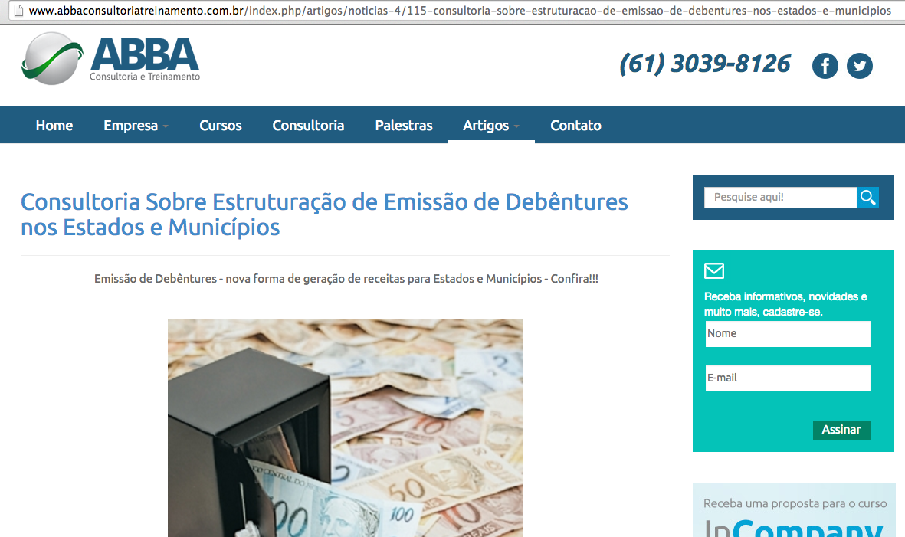
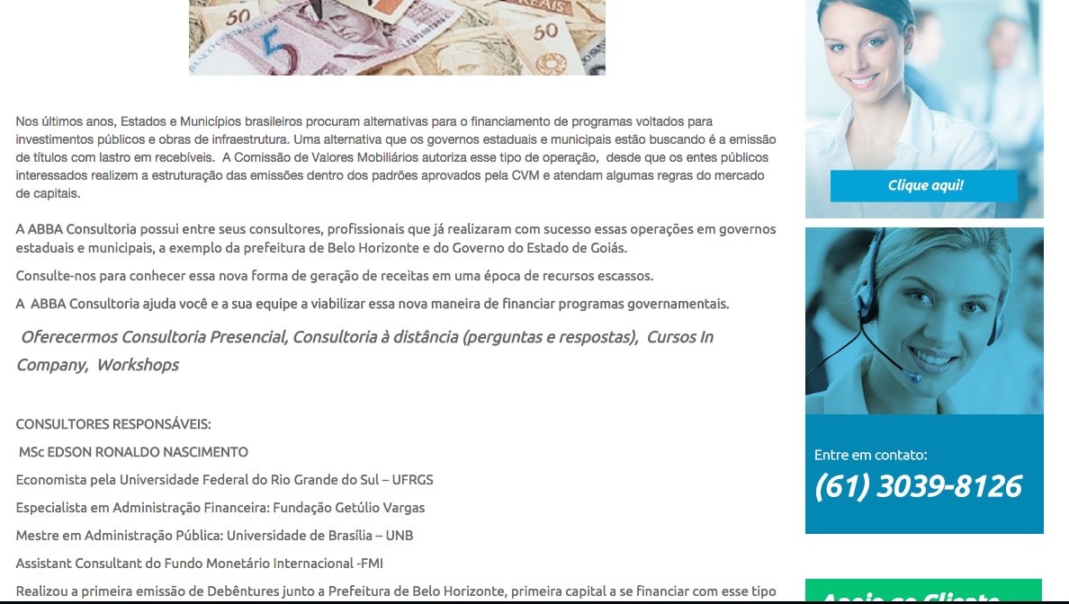
COMO ESSE ESQUEMA ENTROU NO BRASIL: CONSULTORIAS PRIVADAS
EXPERTISE
DO FMI
Semelhança com a empresa EFSF, sediada em Luxemburgo, paraíso fiscal na Europa, criada por imposição do FMI

Slide 35
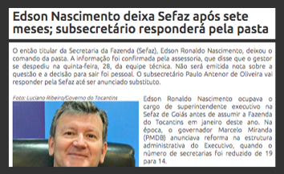
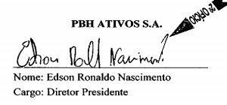
COMO O ESQUEMA SE ALASTRA
Edson Ronaldo do Nascimento
Consultor responsável da ABBA
Presidente da PBH Ativos S/A (Empresa não dependente do Município de Belo Horizonte)
Superintende da Fazenda de Goiás
Secretário de Fazenda de Tocantins
Consultor Assistente do FMI
A MESMA PESSOA
Vende consultoria
Preside estatal não dependente criada conforme sua consultoria
Ocupa cargos em Estados onde estão sendo criadas estatais não dependentes conforme sua consultoria
CONSULTORIAS PRIVADAS =
CONFLITO DE INTERESSES

Slide 36
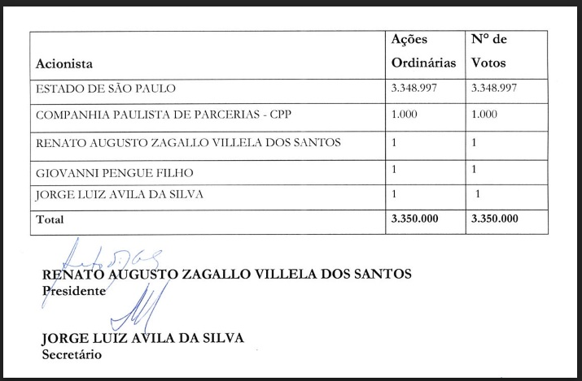
COMO O ESQUEMA SE ALASTRA: CONFLITO DE INTERESSES
Renato Villela
Sócio da CPSEC (Empresa não dependente do Estado de São Paulo)
Diretor da CPP (Empresa Acionista da CPSEC)
Secretário de Fazenda do Estado de São Paulo

Slide 37
INCOERÊNCIA
Conjuntura de aceleração de Privatizações de empresas estatais estratégicas e lucrativas
Criação de “estatais não dependentes” regidas pelo direito privado para emitir debêntures com garantia pública (PLS 204 e PEC 241)
  Emitir debêntures é atividade de Estado???
  Qual a necessidade desse tipo de negócio para o Estado???
  Qual o benefício que esse tipo de estatal trará para a sociedade???

Slide 38
Aprofundamento da Crise Social
Crise da Dívida Federal devido aos juros elevadíssimos e mecanismos que geram dívida, e dos Estados e Municípios devido às condições abusivas do refinanciamento pela União (Lei 9.496/97), agravada pelo fato de terem recorrido a endividamento externo
Cenário propício para contrarreformas e abusivos projetos que subtraem direitos: PEC 241, PLP 257, PEC 31 e 143 (DREM)
Espaço para novos esquemas sofisticados envolvendo estatais não dependentes que emitem debêntures, gerando novas dívidas sem contrapartida alguma, comprometendo as futuras gerações em escala exponencial: PLS 204/2016, PLP 181/2015 e PL 3337/2015
PEC 241 garante recursos para estatais não dependentes

Slide 39
                PARADOXO BRASIL
                Estamos muito
                distantes do
                Brasil que
                queremos
9ª ECONOMIA MUNDIAL
Pior distribuição de renda do mundo http://iepecdg.com.br/uploads/artigos/SSRN-id2479685.pdf COMPARADO COM GINI index | Data | Table
75º no ranking de respeito aos Direitos Humanos – IDH
Penúltimo no ranking da Educação entre 40 países (Índice Global de Habilidades Cognitivas e Realizações Educacionais )
Penúltimo no ranking do crescimento econômico em 2016

Slide 40
AUDITORIA DA DÍVIDA
Prevista na Constituição Federal de 1988
Plebiscito popular ano 2000: mais de seis milhões de votos
AUDITORIA CIDADÃ DA DÍVIDA
www.auditoriacidada.org.br
CPI da Dívida Pública
Passo importante, mas ainda não significa o cumprimento da Constituição
Notes:
40

Slide 41

EQUADOR: Resultado da Auditoria
.

Slide 42
  ESTRATÉGIAS DE AÇÃO
  CONHECIMENTO DA REALIDADE
  MOBILIZAÇÃO SOCIAL CONSCIENTE
  AÇOES CONCRETAS
        Frente Parlamentar Mista para realizar Auditoria da Dívida com Participação Social: Lançada em 9/8/2016
        NÚCLEOS da Auditoria da Dívida Pública e CURSO
        Reivindicar a AUDITORIA DA DÍVIDA COM PARTICIPAÇÃO CIDADÃ para desmascarar o “Sistema da Dívida” e redirecionar a aplicação dos recursos
        Sair do cenário de escassez para viver a realidade de abundância, garantindo vida digna para todas as pessoas
        Exigir Voto NÃO aos PLS 204/2016 o PLP 181/2015 e PL 3337/2015 visam “legalizar” esquema fraudulento que geram dívida pública e aprofundam a financeirização

Slide 43

A apenas 15 quilômetros do Palácio do Planalto, centenas de brasileiros e brasileiras, inclusive idosos e crianças, disputam o lixo de Brasília para sobreviver. Isso é consequência do Sistema da Dívida. É urgente sairmos desse cenário de escassez.
Muito grata
Maria Lucia Fattorelli
www.auditoriacidada.org.br
www.facebook.com/auditoriacidada.pagina

